Slide 1

A Knowledge-Aware Attentional Reasoning Network
for Recommendation
Qiannan Zhu, Xiaofei Zhou, Jia Wu, Jianlong Tan, Li Guo
Institute of Information Engineering, Chinese Academy of Sciences, Beijing, China
School of Cyber Security, University of Chinese Academy of Sciences, Beijing, China
Department of Computing, Macquarie University, Sydney, Australia
（AAAI-2020）
主讲人：周浩
2021 年 4 月 2 日

Slide 2


目录 | CONTENT
1
研究背景
2
任务定义
3
方法和模型
4
实验与总结

Slide 3
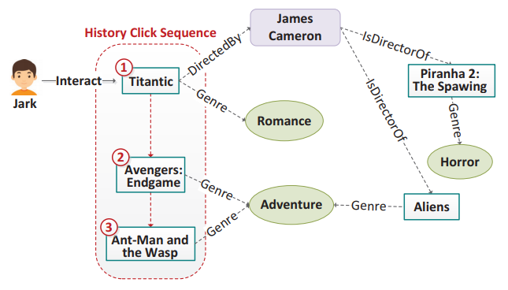
1. 研究背景
以往的个性化推荐模型效果并不显著，方法包括：基于CF、基于content、混合方法。后来，融入知识图谱的方法开始流行。
现有的方法仅依赖user-item知识图谱中的users和items之间的路径连接信息，忽视了用户的历史点击序列(浏览记录)的重要性。作者认为用户的历史点击序列可能会更好地反映出该用户近期的兴趣偏好，可以提升推荐系统的精确性。(motivation)
Notes:
content data：users’ profile, ratings, reviews, and items’s attributes.

Slide 4
2. 任务定义
①构建user-item知识图谱
包含user和item之间的交互信息以及item和item之间的关联信息。
(u, Purchase, v) (u, Review, v) (v, BelongsTo, c) (v, ProducedBy, b)
(v1, AlsoBought, v2) (v1, AlsoViewed, v2)
(v1, BoughtTogether, v2) (v1, BuyAfterViewing, v2)
②整体目标
给定用户u，产品v，用户历史点击序列S(u)={v1,v2,…,vt}，路径集合P(u,v)={p1,p2,…,pn}，输出用户u购买产品v的概率

Slide 5
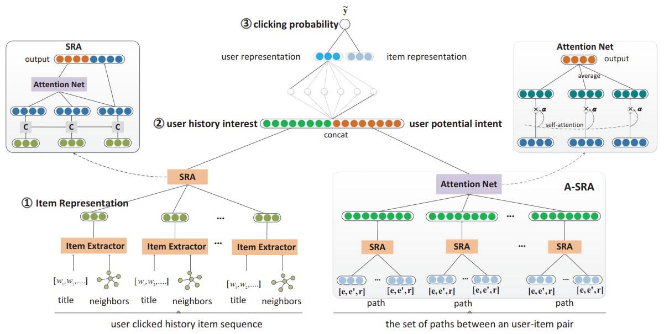
3. 方法和模型
作者结合了用户历史点击序列和user与item之间的路径连接，提出了Knowledge-Aware Attentional Reasoning Network网络模型。
Notes:
KARN包含一个基于attention的RNN模型用来捕获用户历史兴趣，一个层级的注意力网络来推测潜在的用户意图

Slide 6
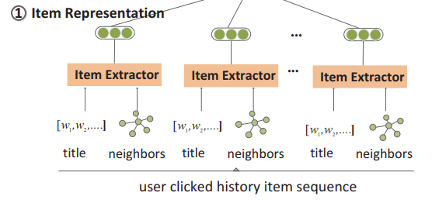






3. 方法和模型
①获取item表示
从文本知识（title）和上下文知识（immediate neighbors）中来获取item表示。
Item Extrator使用CNN模型，在pooling层，使用local max-pooling操作获取局部特征。

Slide 7
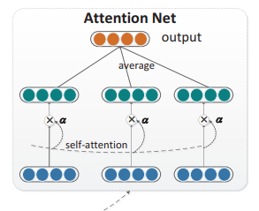



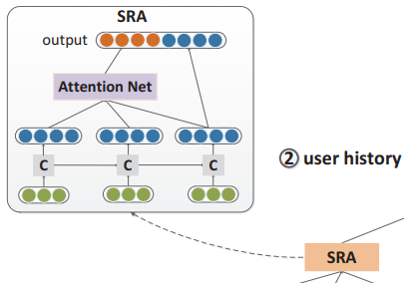
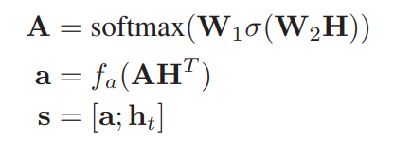
3. 方法和模型
②用户历史兴趣抽取（SRA结构）
使用RNN和Attention Net(self attention)
Notes:
fa是每个行向量求平均值

Slide 8

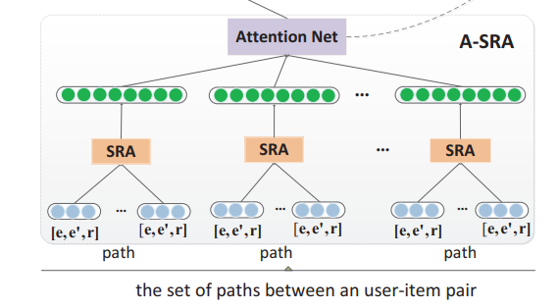


3. 方法和模型
③用户潜在意图推测（A-SRA结构）

Slide 9
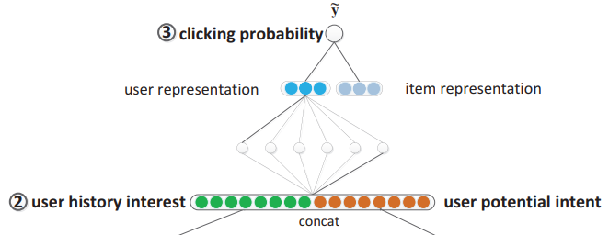

3. 方法和模型
④最终概率计算（project layer）

Slide 10
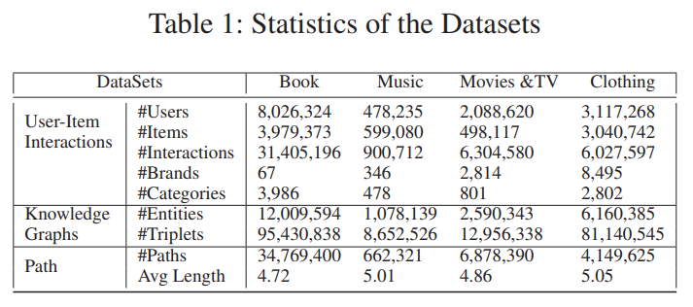
4. 实验
①数据集：Amazon review dataset（包含24个类别）
②baseline：
BPR / NFM / CKE / FMG / DAN / KPRN
Notes:
BPR 09 MF
后面三个 MF+ 附加了很多额外信息 最后两个 基于神经网络的

Slide 11
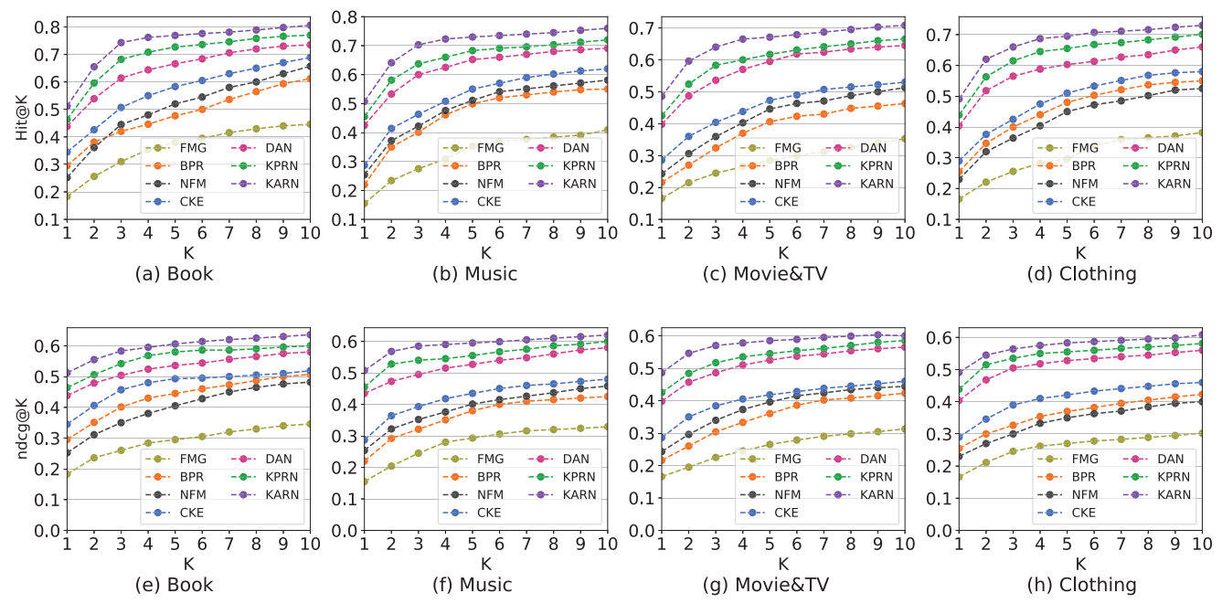
4. 实验
③实验结果

Slide 12
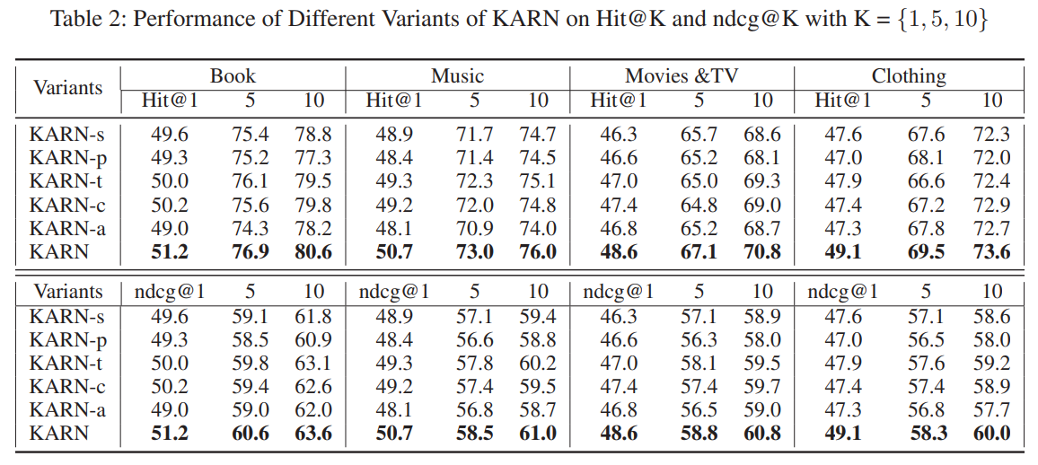
4. 实验
④消融实验
Notes:
KARN-s user’s clicked history sequence KARN-p path connectivity information
KARN-t textual knowledge KARN-c contextual knowledge KARN-a attention mechanism

Slide 13
5. 总结
（1）用户的历史点击序列能够更好地反映近期用户偏好
（2）SRA结构能够更好地抽取用户历史兴趣和推测用户潜在意图
（3）用户兴趣偏好是会变化的，需要我们进行动态推荐

Slide 14

谢谢聆听
Thank You
周浩
4 月 2 日

